Slide 1
Voorlichtingsbijeenkomst De Apollo voor VMBO-t en HAVO
Maandag 9 december2024

Slide 2
Welkom
Jan-Willem Dienske, directeur
Charlotte Gabel, ondersteuningscoördinator
Koen Daamen, teamleider onderbouw

Slide 3
Kleinschalig extra ondersteunend regulier voortgezet onderwijs KOVO
Wij zijn een reguliere vmbo-t en havoschool voor leerlingen met een extra ondersteuningsbehoefte als gevolg van:
1) Diagnose van een kinderpsychiater( bijv. ad(h)d, ass, angst);
2) Leerachterstanden;
3) Bijzondere omstandigheden waardoor plaatsing op regulier onderwijs onwenselijk is (bijv. faalangst, thuissituatie etc.).
De mate en intensiteit van de ondersteuningsbehoefte bepaalt of we de leerling kunnen plaatsen.

Slide 4
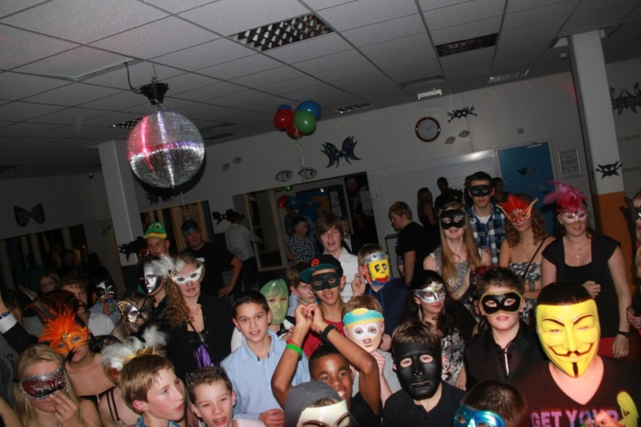
De Apollo : Missie
De Apollo biedt leerlingen die een extra ondersteuningsbehoefte hebben, de mogelijkheid zich te ontwikkelen tot zelfbewuste, zelfstandige, verantwoordelijke en mondige mensen.
Ons onderwijs heeft tot doel dat de leerlingen kunnen doorstromen naar passend vervolgonderwijs en toegerust zijn om optimaal te functioneren in de maatschappij

Slide 5
De Apollo: Visie
Kernwaarden: Veiligheid, Betrokkenheid, Groei en Plezier
Leren in kleine klassen
Eenduidige aanpak
Positieve en voorspelbare benadering
Maatwerk op didactisch- en pedagogisch gebied
Ontwikkeling van sociale vaardigheden
Ondersteuning in de klas
Ouderparticipatie is belangrijk
Meer weten? www.deapollo.nl

Slide 6
Ons onderwijs
Kenmerken VMBO-T
Kenmerken HAVO
2-jarige onderbouw
2-jarige bovenbouw
Maximaal 16 leerlingen in klas 1
Maximaal 18 leerlingen in klas 2,3,4
3-jarige onderbouw
2-jarige bovenbouw
Maximaal 16 leerlingen in klas 1
Maximaal 18 leerlingen in klas 2,3,4,5
Plaatsing op basis van dossieranalyse

Slide 7
Toelatingscriteria
Criterium 1:
Leerling dient de capaciteiten te hebben voor
VMBO-t
HAVO
Criterium 2:
Leerling heeft een extra ondersteuningsbehoefte op het gebied van de sociale - emotionele of didactische ontwikkeling waaraan wij kunnen voldoen.
Focus op internaliserende problematiek

Slide 8
Ons ondersteuningsteam
Mentoren (leren leven - leren kiezen - leren leren)
Begeleiders passend onderwijs
Pedagogische ondersteuners
Leerjaarcoördinatoren
Ondersteuningscoördinator/orthopedagoog
Jeugdarts, jeugdverpleegkundige en ouder-kindadviseur (OKT)
Specialistische Jeugdhulpverlening: Fibbe

Slide 9
Onze ondersteuning
Didactische ontwikkeling:
Didactische instructie op maat
AMN en ondersteuningslessen
Ontwikkeling van schoolse vaardigheden:
Mentorles
Training vanuit de Begeleiders Passend Onderwijs
Sociale- en emotionele ontwikkeling:
Training vanuit de BPO
Trainingen vanuit Fibbe
Individuele gesprekken
Mentorles
Individuele begeleiding vanuit Fibbe of OKT

Slide 10
Aanmeldprocedure voor schooljaar 2025-2026
Vanaf week 45 (4 nov '24): basisschool voert gesprekken met ouders en leerlingen met advies KOVO. Ouders en leerlingen starten met oriënteren.
Week 46: week van de overstap @Kromhouthal in Amsterdam: ScholenArena 15 en 16 november 2024
Week 47 t/m week 7: Oriëntatiefase kovo . Open huis De Apollo op dinsdag 14 januari 2025: voor leerlingen en ouders. 16:30-19:00
Uiterlijk week 7 (vrijdag 14 februari): basisschool zet leerlingen op de oriëntatielijst. Leerlingen en ouders krijgen intakegesprek op De Apollo
Uiterlijk week 12 (dinsdag 18 maart): mededelen of een leerling

Slide 11
Aanmeldprocedure voor schooljaar 2025-2026 - vervolg
Uiterlijk week 7 (vrijdag 14 februari): basisschool zet leerlingen op de oriëntatielijst. Leerlingen en ouders krijgen intakegesprek op De Apollo
Uiterlijk week 12 (dinsdag 18 maart): mededelen of een leerling plaatsbaar is
Week 13/14: centrale aanmeldperiode
1 april indien nodig interne loting KOVO’s
Week 15 (donderdag 10 april 2025): bekendmaking plaatsing
Bij vragen: raadpleeg de IB-er!

Slide 12
Tijdpad aanmelding: zie websites: www.deapollo.nl en www.elkadam.info
Intakegesprek tussenvoorziening De Apollo:
Tussen 14 feb en 17 maart 2025 worden uw kind en u uitgenodigd voor een intakegesprek. Dit gebeurt nadat alle informatie over uw kind is aangeleverd door basisschool en het dossier compleet is.
Officiële uitslag loting en matching
Op donderdag 10 april 2025 om 15.30 uur.

Slide 13
Intakedossier
Oki-doc
Recente testgegevens (CITO lvs en/of drempelonderzoek)
IQ gegevens :wisc V of Adit, indien aanwezig
Rapportage sociaal-emotioneel functioneren
Handelingsplan of groeidocument, indien aanwezig
Behandelrapportage of rapportage hulpverlening
Overige relevante documenten (dyslexieverklaring etc)
Overleg met basisschool indien wenselijk

Slide 14
Plaatsingsbesluit
Besluit wordt genomen door plaatsing- en advies commissie op basis van:
Dossieronderzoek
Intakegesprek met leerling en ouders
Informatie over sociaal-emotioneel functioneren
Informatie over motivatie, werkhouding, gedrag
Extra informatie van de basisschool kan worden opgevraagd

Slide 15
Vragen
?

Slide 16
Heel veel succes en plezier de komende maanden!

